Slide 1
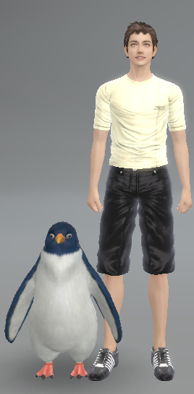
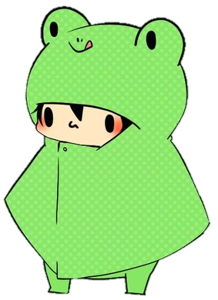
우비 입은 곰 인형 - 사이즈
2족 보행을 하는 곰 인형
펑퍼짐한 우비를 입고 있다.
머리에 개구리 모양 우비를 쓰고 있다.

Slide 2
우비 입은 곰 인형 – 기본 형태
봄비 컨셉의 2족 보행 곰 인형으로 몸 전체를 뒤덮는 펑퍼짐한 개구리 모양 우비를 뒤집어 쓰고 있다.
우비 아래쪽에 다리가 살짝 나와 있고 발에는 장화를 쓰고 있다.
우비 끄트머리에 작은 손이 나와 있고, 우비 뒤쪽에 곰 꼬리가 튀어 나와 있다.
한쪽 가슴에는 개구리 모양 이름표가 달려 있다.
곰 인형의 눈은 점 눈 형태이며, 얼굴, 꼬리, 다리, 손에 털이 보송보송하게 나있다.
모든 등급의 펫의 우비 색상은 초록색으로 동일하게 들어간다.
점눈
살짝 웃고 있다.
똑딱이 단추
개구리 모양 이름표
손이 살짝 나와 있음
꼬리
장화를 신고 있다.

Slide 3
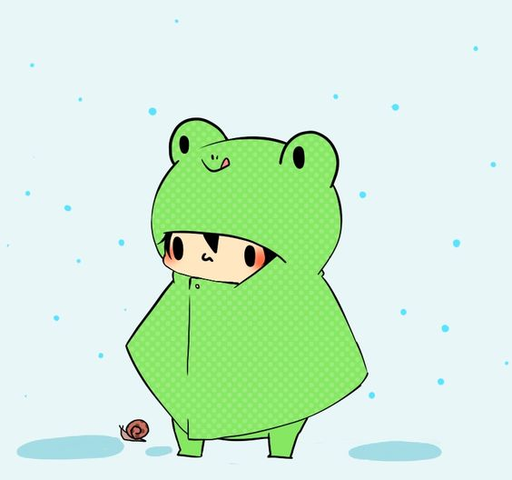
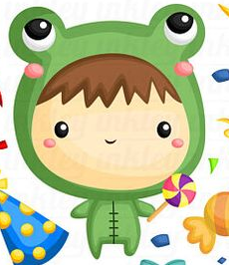
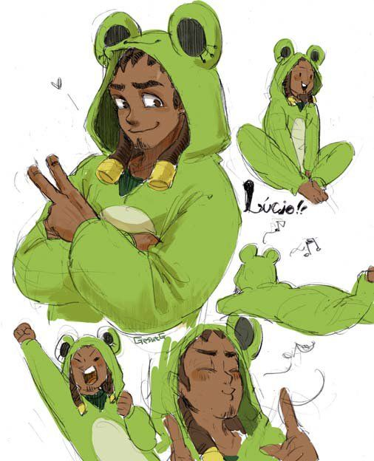
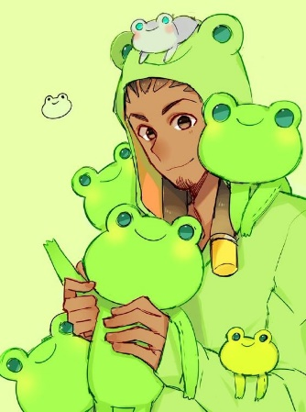
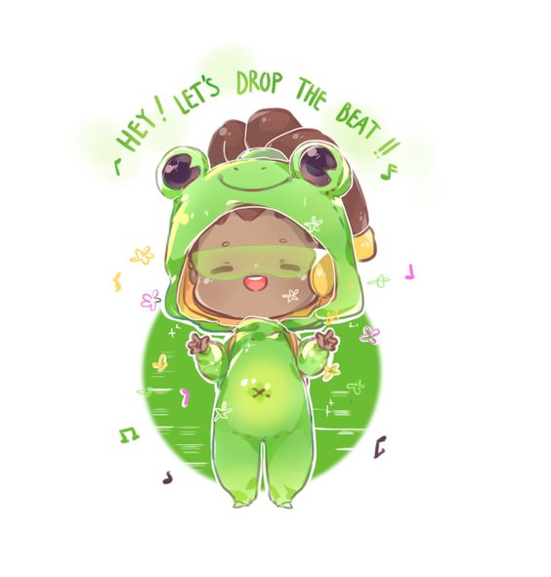
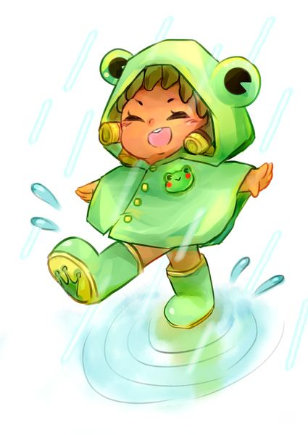
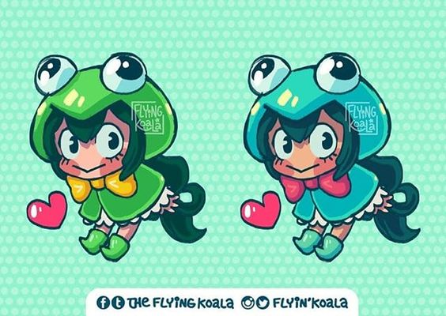
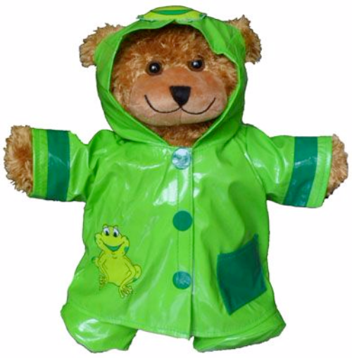
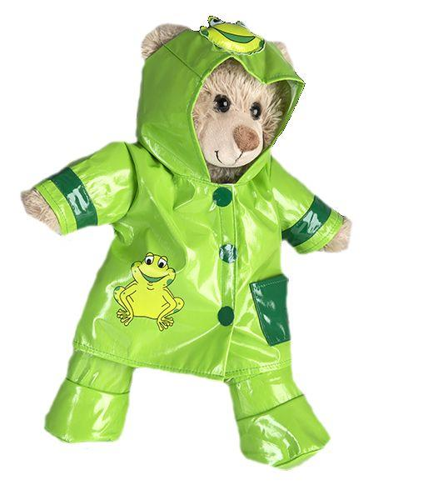
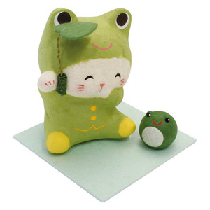
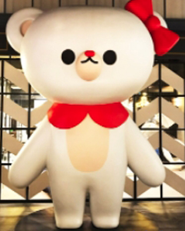
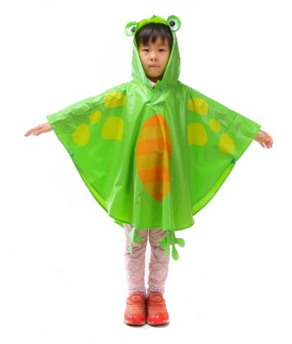
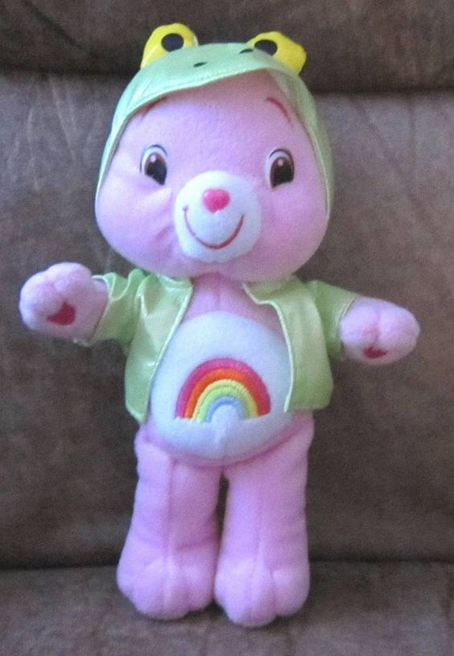
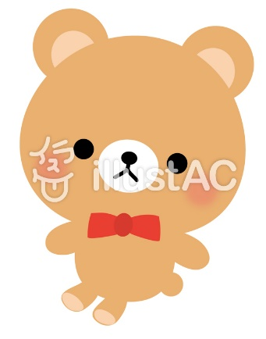
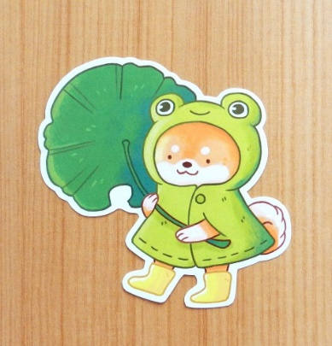
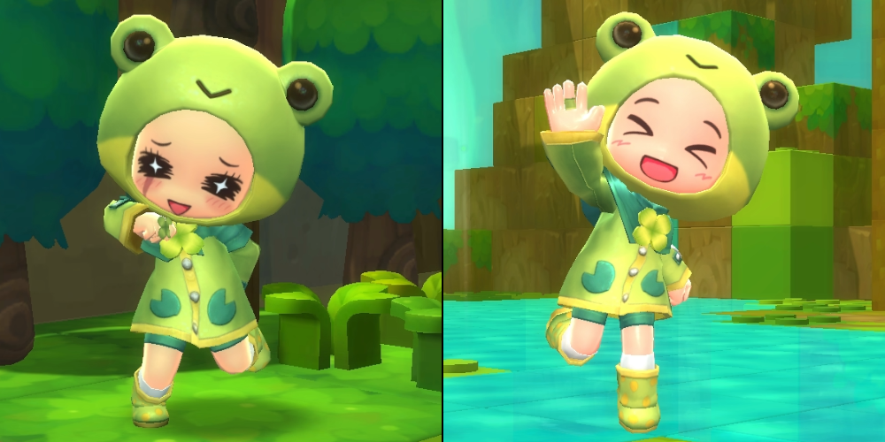
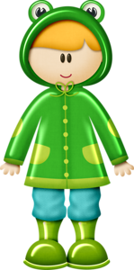
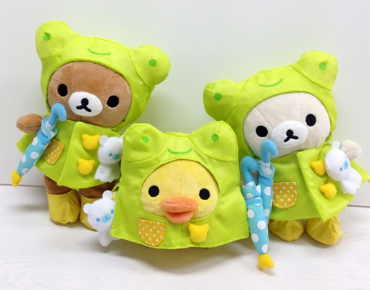
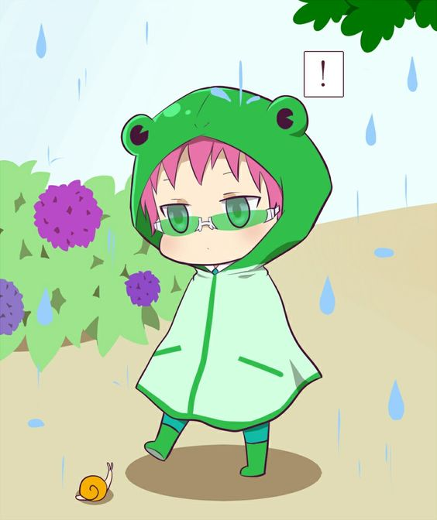
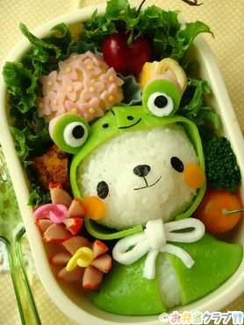
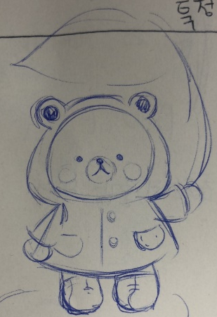
우비 입은 곰 인형 – 기본 형태 예시

Slide 4
우비 입은 곰 인형 – 5성 특징
앞서 언급한 기본 형태에서 개구리 이름표만 없고 그 외에는 모두 동일하다.
점눈
살짝 웃고 있다.
똑딱이 단추
손이 살짝 나와 있음
꼬리
장화를 신고 있다.

Slide 5
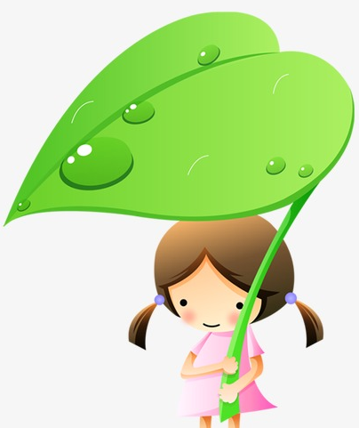
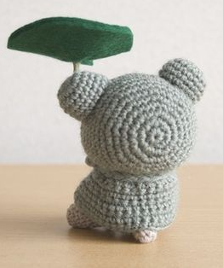
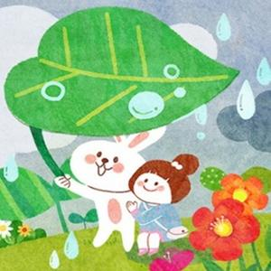
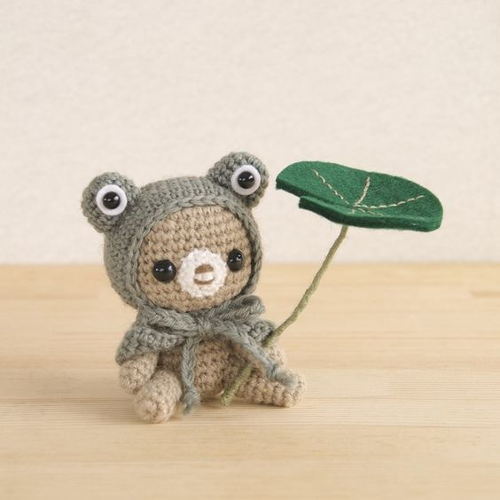
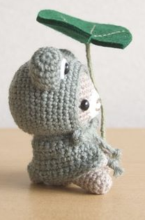
우비 입은 곰 인형 – 6성 특징
5성에서 나뭇잎 우산이 추가된 형태.
곰 인형이 머리에 나뭇잎 우산을 쓰고 있다.
나뭇잎 우산 추가

Slide 6
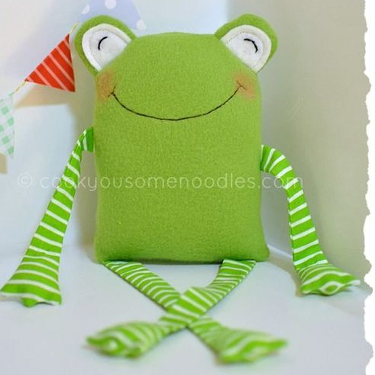
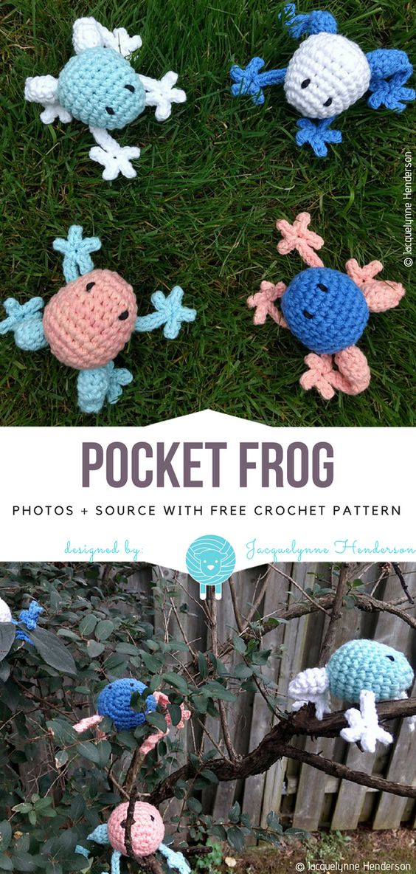
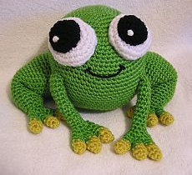
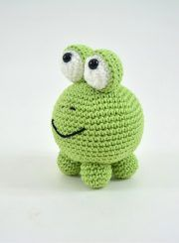
우비 입은 곰 인형 – 7성 특징
6성에서 곰 인형 옆에 개구리가 추가된다. (개구리는 오른쪽 예시와 같이 매우 단순화된 형태)
또한 곰 인형 가슴에 개구리 모양 이름표가 추가된다.
7성의 곰인형이 걸어다닐 때 곰인형 뒤쪽으로 작은 파문이 일어나는 이펙트가 나온다.
곰 인형 주위로 보슬비가 떨어지는 이펙트가 나온다.
봄비 이펙트
개구리 모양 이름표
파문 이펙트
곰 인형 옆 작은 개구리 추가

Slide 7
화이트 데이 꿀벌 – 애니메이션
걷기&뛰기
걷기 & 뛰기 모두 2족 보행으로 인간이 걷듯 걷는다.
다만 7성의 경우 7성 옆에 붙는 개구리는 4족으로 팔짝팔짝 뛰어 다니며,
7성 곰 인형이 걸을 때 파문이 일어나는 이펙트가 나온다.
대기 : 곰인형이 개구리처럼 모둠발로서있는 주위를 깡총깡총 뛰어 다닌다.
상호액션 : 유저 캐릭터 주위를 개구리처럼 뛰다가 유저 캐릭터에게 물을 엄청 튀기고 유저 캐릭터에게 곰인형이 야단맞는다.

